Slide 1
Un framework común para la memoria

Slide 2
Temario
Introducción.
4 preguntas 4.
Origen de las fallas.

Slide 3
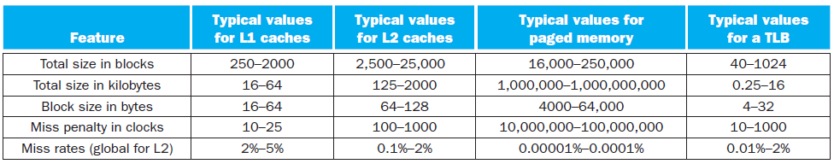
Introducción
Fuente: COD:HSI, p.454

Slide 4
4 Preguntas 4
4 preguntas respecto a la jerarquía de memoria:
¿Dónde se puede poner un bloque?
¿Cómo se encuentra un bloque?
¿Qué bloque debe ser reemplazado si es necesario?
¿Qué pasa en una escritura?

Slide 5
Pregunta 1
¿Dónde se puede poner un bloque?
En mapeo directo en el lugar que le toque según su dirección.
En set associative en cualquier lugar dentro del conjunto que le toque.
En fully associative en cualquier lugar.

Slide 6
Comparación
Fuente: COD:HSI, p. 455
Nombre | Número de conjuntos | Bloques por conjuntos
Mapeo directo (1-way) | Número de bloques | 1
Set associative (n-way, n entre 2 y 16) | Número de bloques / n | n
Fully | 1 | Número de bloques

Slide 7
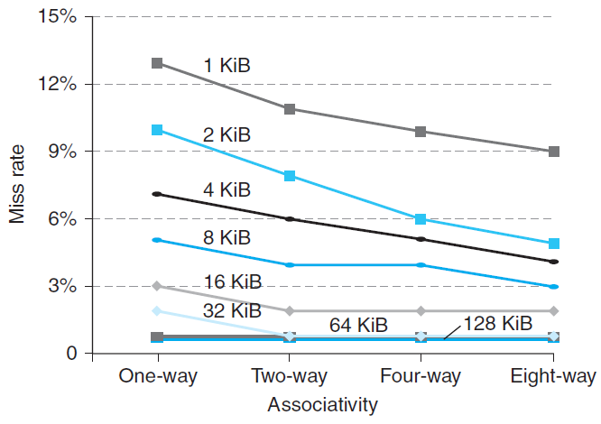
Comportamiento de las fallas
Fuente: COD-HSI 5, p. 455

Slide 8
Pregunta 2
¿Cómo se encuentra un bloque?
En mapeo directo, busca en el lugar que le toque y comparar las etiquetas.
En set associative, busca en el conjunto que le toque comparando etiquetas.
En fully associative:
  Busca en toda la memoria comparando etiquetas.
  Usa una tabla (p.e. la tabla de páginas).

Slide 9
Comparación
Fuente: COD:HSI, p. 456
Nombre | Método de localización | Número de comparaciones
Mapeo directo (1-way) | Índice | 1
Set associative (n-way) | Indexa el conjunto, busca en los bloques del conjunto | n
Fully | Busca en todo el caché | Número de bloques
 | Tabla | 0

Slide 10
Pregunta 3
¿Qué bloque debe ser reemplazado si es necesario?
En mapeo directo no hay otra opción, el bloque nuevo reemplaza al anterior.
En una memoria n-way o en una fully, hay opciones:
LRU (least recently used).
Aproximación LRU o FIFO (first-in first-out).
Aleatorio.

Slide 11
Pregunta 4
¿Qué pasa en una escritura?
En un caché hay opciones.
Si el bloque está en el caché:
  Write-through: se escribe en el caché y en la memoria para evitar inconsistencias.
  Write-back: se escribe en el caché y se prende el bit sucio. El bloque se actualiza en la memoria cuando va a ser reemplazado.

Slide 12
Pregunta 4
Si el bloque no está en el cache:
  Write allocate: el bloque se carga en el caché y se aplica la política de escritura con éxito.
  No write allocate: el bloque se actualiza en la memoria y no se carga en el caché.
Por lo general, la memoria virtual usa write-back con write allocate.

Slide 13
Origen de las fallas
Las 3 Cs:
  Fallas obligatorias (compulsory misses). Son causadas por el primer acceso a un dato que nunca ha estado en el caché. También llamadas cold-start misses.
  Fallas de capacidad (capacity misses). Son causadas cuando el caché no puede guardar todos los bloques necesarios para correr un programa. Por ejemplo, necesitar un bloque que acaba de ser reemplazado.

Slide 14
Origen de las fallas
  Fallas de conflicto (conflict misses). Ocurren en cachés de mapeo directo o set associative cuando múltiples bloques compiten por el mismo conjunto. También llamadas fallas de colisión.

Slide 15
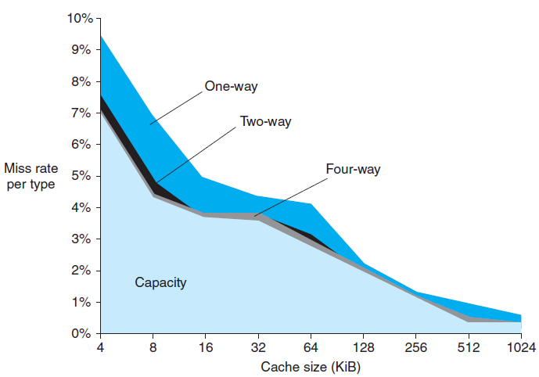
Origen de las fallas
SPEC-CPU 2000.
Las fallas obligatorias son 0.0006%.
Fuente: COD:HSI, p. 460

Slide 16
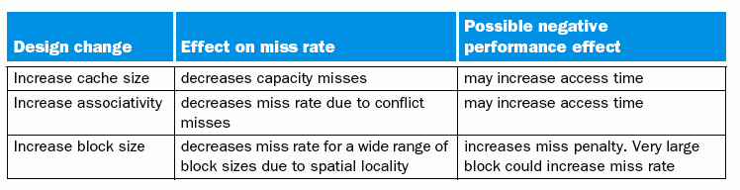
Retos del diseño
Tres mejoras:
Reducir la tasa de fallas.
Reducir el castigo por fallas.
Reducir el tiempo de éxito.
Se pueden escoger solo 2.

Slide 17
Conclusión
¿Cuáles de las siguientes afirmaciones son generalmente verdaderas?
No hay forma de reducir las fallas obligatorias.
Los cachés totalmente asociativos no tienen fallas por conflicto.
Para reducir las fallas, la asociatividad es más importante que la capacidad.

